Slide 1
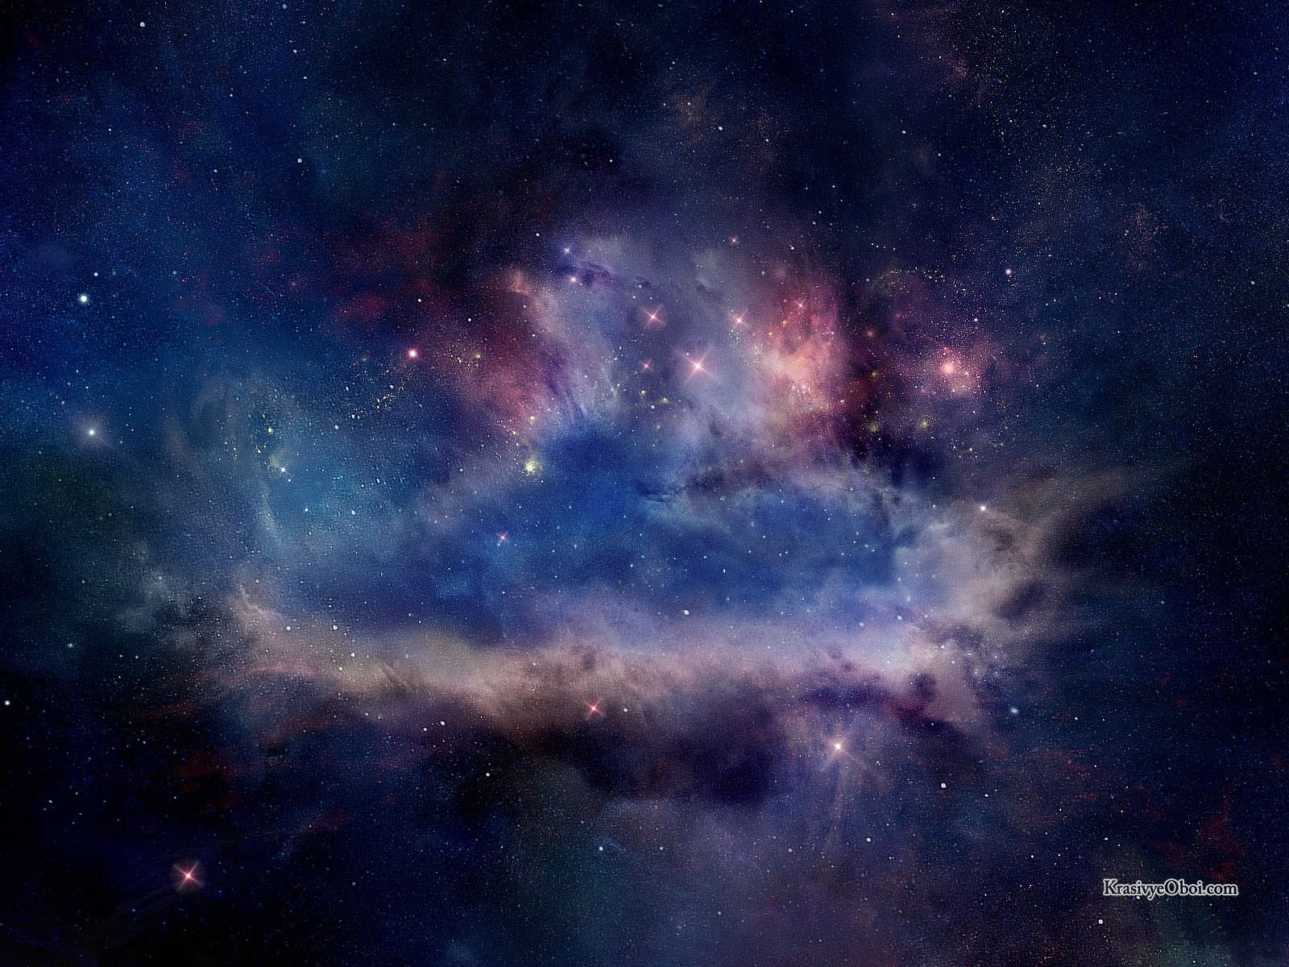
Солнечная система
Прищепчук Надежда

Slide 2
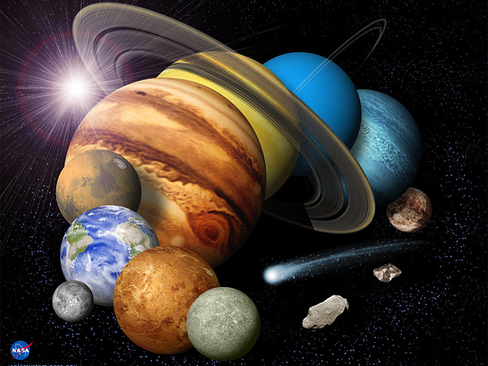
План:
Солнечная система.
Планеты солнечной системы.
Солнце
Земля
Луна

Slide 3
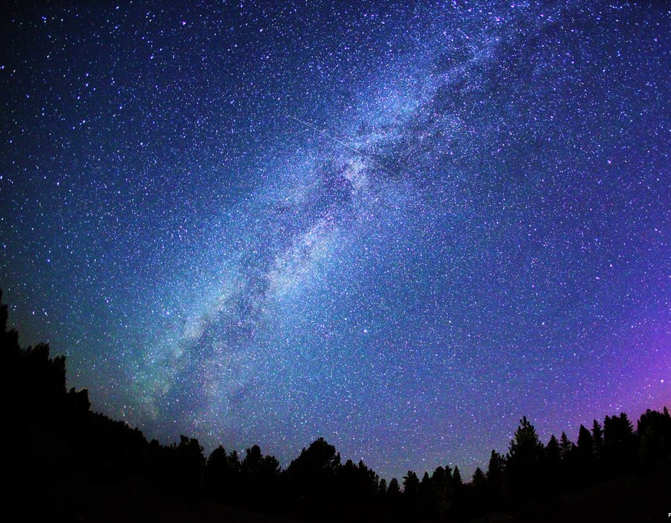
СОЛНЕЧНАЯ СИСТЕМА, система космических тел, включающая, помимо центрального светила Солнца девять больших планет:
Меркурий, первая планета от Солнцу большая планета Солнечной системы.
Венера вторая планета от Солнца и ближайшая к Земле большая планета Солнечной системы.
Земля единственная планета солнечной системы на которой существует жизнь.
Марс четвертая планета по счету находящееся в нашей солнечной системе
Юпитер пятая от Солнца большая планета.
Сатурн планета, среднее расстояние от Солнца 9,54 а. е., период обращения 29,46 года.
Уран седьмая от Солнца, относится к планетам-гигантам
Нептун относится к планетам-гигантам, от восьмая планета от солнца
Плутон является последней девятой планетой солнечной системы.

Slide 4
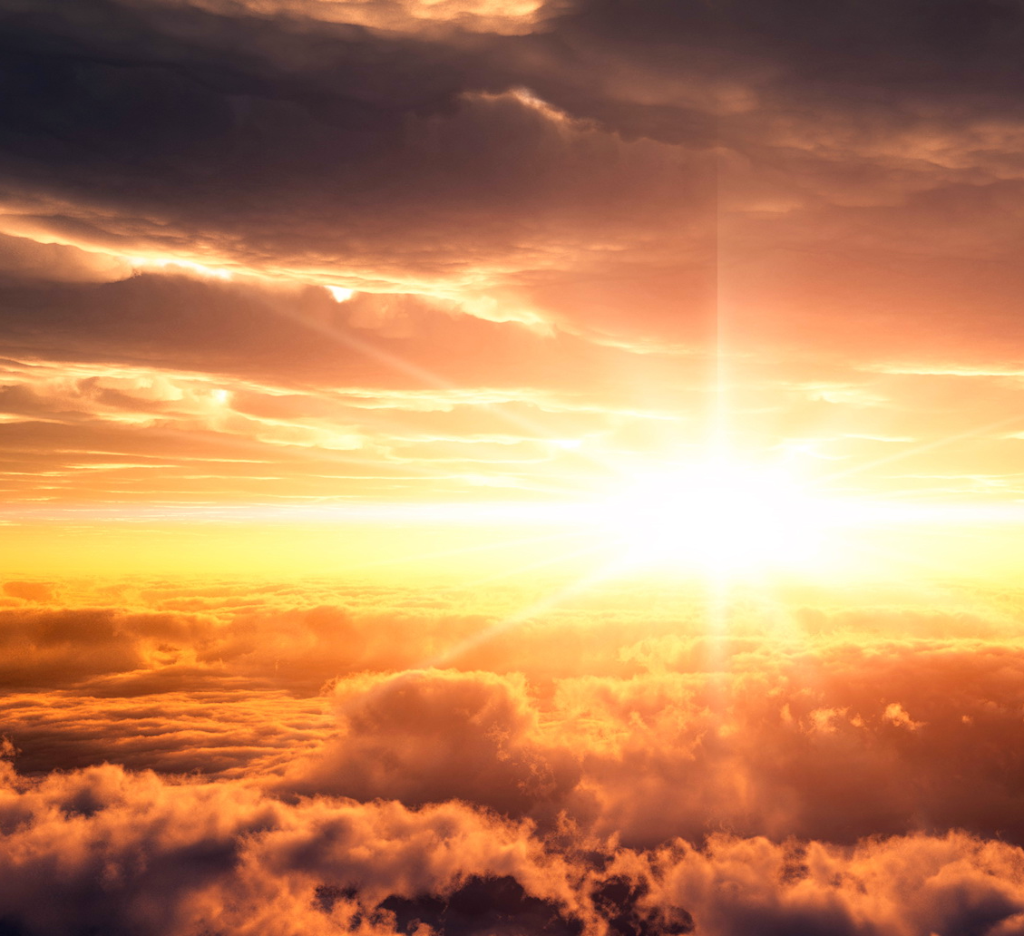
Солнце
Солнце - центральная и единственная звезда Солнечной системы, вокруг которой обращаются другие объекты этой системы: планеты и их спутники, карликовые планеты и их спутники, астероиды, метеориты, кометы и космическая пыль. Масса Солнца составляет 99,8% от суммарной массы всей Солнечной системы.
Солнечное излучение поддерживает жизнь на Земле. Солнце состоит из водорода (~73% от массы и ~92% от объёма), гелия (~25% от массы и ~7% от объёма) и следующих, входящих в его состав в малых концентрациях, элементов: железа, никеля, кислорода, азота, кремния, серы, магния, углерода, неона, кальция и хрома. По спектральной классификации Солнце относится к типу G2V («жёлтый карлик»).

Slide 5
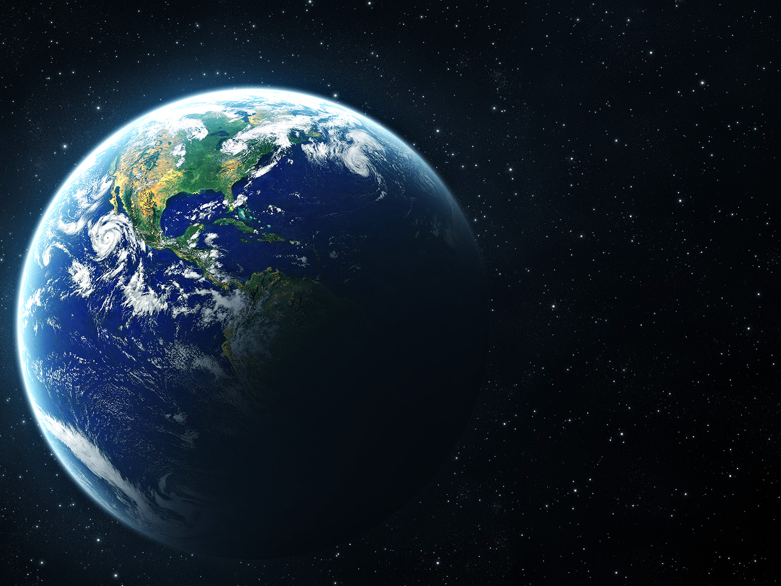
Земля
Земля́ - третья от Солнца планета и пятая по размеру среди всех планет Солнечной системы. Она является также крупнейшей по диаметру, массе и плотности среди планет земной группы. Единственное известное человеку на данный момент тело Солнечной системы в частности и Вселенной вообще, населённое живыми организмами.
Кроме того, Земля имеет наибольшую плотность, самую сильную поверхностную гравитацию, сильнейшее магнитное поле, и возможно обладает самой активной тектоникой плит среди этих четырёх планет (Меркурий, Венера, Земля, Марс).

Slide 6
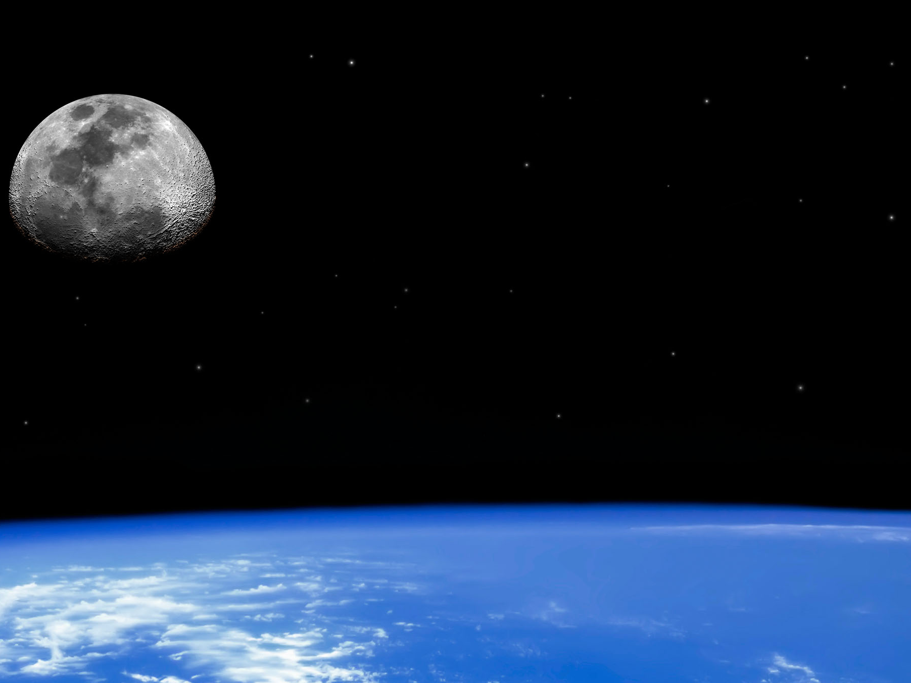
Луна
Луна́ — естественный спутник Земли. Второй по яркости объект на земном небосводе после Солнца и пятый по величине естественный спутник планеты Солнечной системы. Среднее расстояние между центрами Земли и Луны — 384 467 км (0,002 57 а. е., ~ 30 диаметров Земли).
Видимая звёздная величина полной Луны на земном небе −12,71м. Освещённость, создаваемая полной Луной возле поверхности Земли при ясной погоде, составляет 0,25 — 1 лк.
Луна является единственным астрономическим объектом вне Земли, на котором побывал человек.

Slide 7
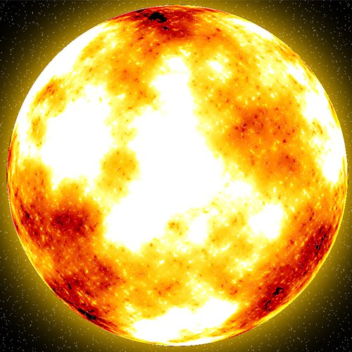
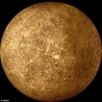
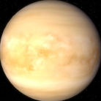
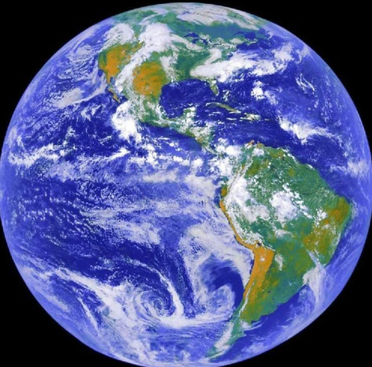

Slide 8
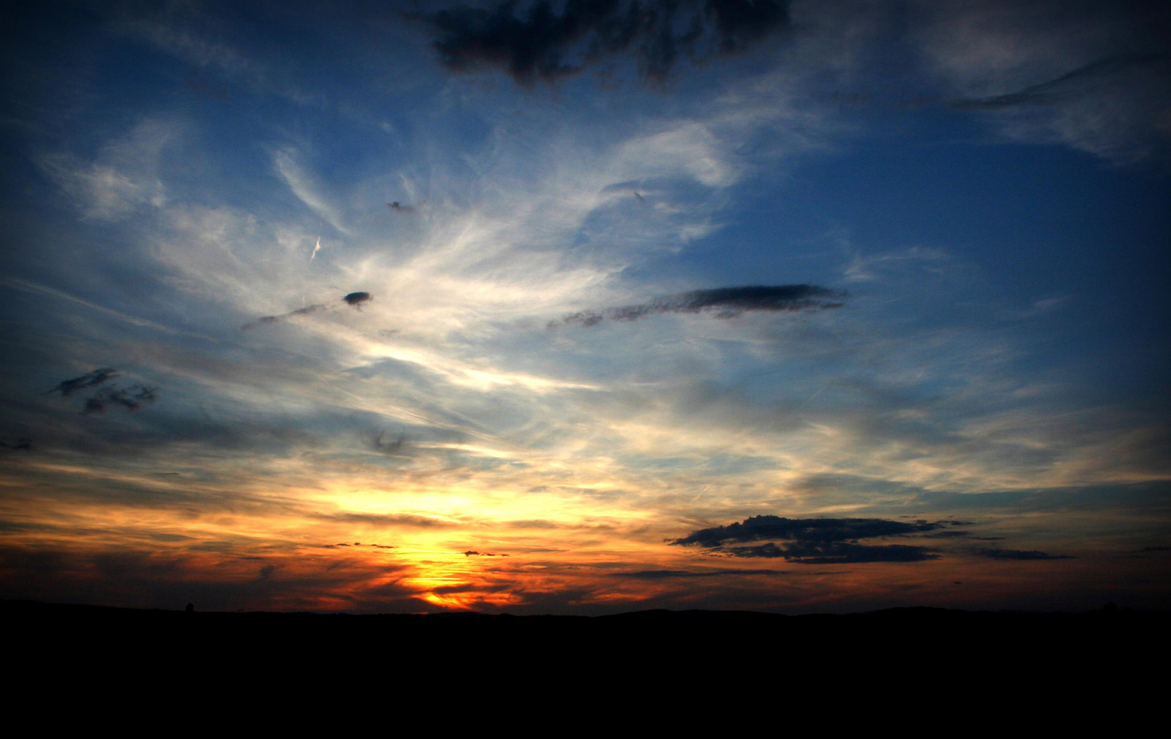
Спасибо за просмотр

